Slide 1
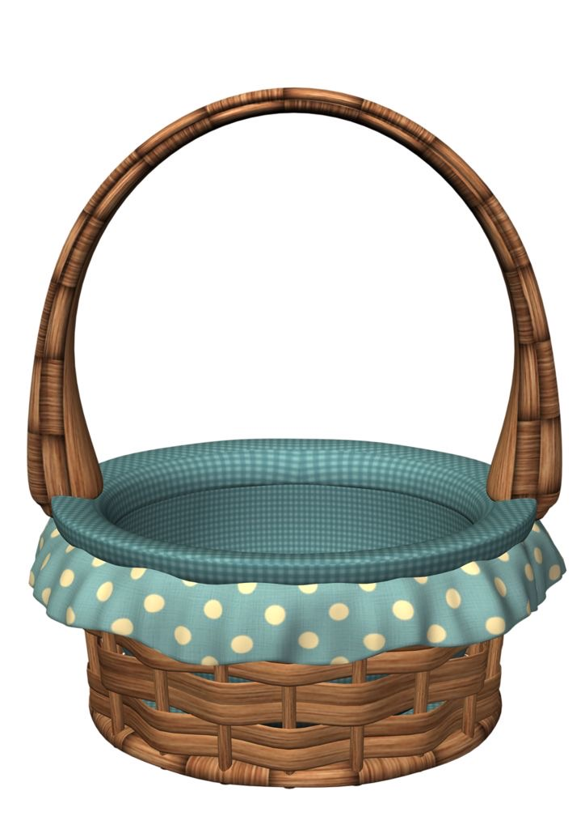
نشاط درس القوى والأسس
فكرة نشاط سلة الأسئلة تقوم الطالبة باختيار بطاقة من السلة ، وتجيب الطالبة على السؤال بعد الإنهاء تختار الطالبة طالبة اخرى للمشاركة في سحب بطاقة من سلة الاسئلة وتجيب عليه وهكذا

Slide 2
الثانية
الأولى
الرابعة
الثالثة
السادسة
الخامسة

